Slide 1
Sara Tomassetti, MD
Nintedanib in real life: esperienze cliniche nel centro di Forlì
Notes:
Capacity 345 pts treated with 2.403mg/day + 87 1197mg/day

Slide 2
Conflicts of interest
Boeringher
Roche

Slide 3
Center organization & data collection
2015-2016 IPF Patients’ cohort
Drug administration
Adverse events
Efficacy

Slide 4
Center organization & data collection
Patients’ cohort
Drug administration
Adverse events
Efficacy

Slide 5
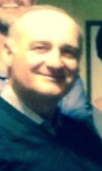
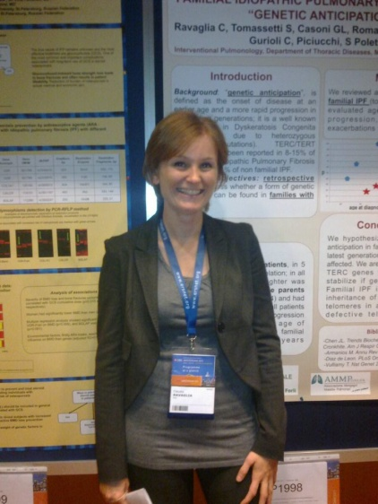
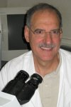
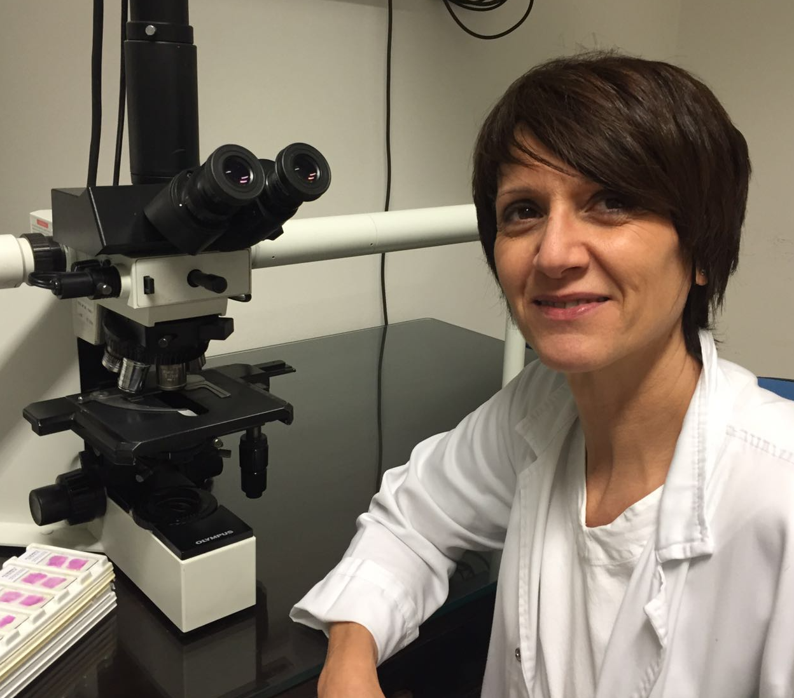
ILD CLINIC
data-manager
chest physicians: ILDs and Interventional Pulmonology
Dr Christian Gurioli
Dr Carlo Gurioli
Ing. Paola Tantalocco
pathologists and radiologists
Prof. M Chilosi,
Dr. A Cavazza
and A. Dubini
Dr Sara Piciucchi and Dr Nicola Sverzellati
Prof. Venerino
Poletti
Dr Claudia Ravaglia

Slide 7
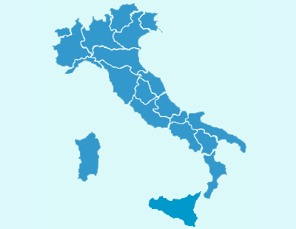
2006-2016
564 IPF
Notes:
In questa slide ho cercato di riassumere la popolazione mostrando la distribuzione della provenienza dei pazienti, e rapportando il numero di pazienti alla popolazione generale
Incidenza e prevalenza nella provincia FC vanno stimate come n°casi/100.000 ab e n° nuovi casi per anno/100.000ab
I dati Statunitensi sono questi:prevalence was estimated to be 42.7 per 100,000 (incidence,
16.3 per 100,000) using broad criteria;
with narrow criteria, prevalence was estimated to be 14.0 per 100,000 (incidence, 6.8 per 100,000).
In ambulatorio ne seguiamo solo 50 quindi??

Slide 8
Center organization & data collection
2015-2016 IPF Patients’ cohort
Drug administration
Adverse events
Compliance
Efficacy

Slide 9
IPF TREATMENT: Jan 2015 - Feb 2016
184 patients
January 2015
18
NO TREATMENT
95
ESBRIET
71
NINTEDANIB

Slide 10
TREATMENT DURATION
NINTEDANIB, N=71 patients treated for 7mo (14-1)
PIRFENIDONE, N=95 patients treated for 11mo (31-2)
- ongoing treatment, N=49 treated for 17months (31-2)
- new treatment, N=46 treated for 8 months (14-2)

Slide 11
PRIOR TREATMENT
NINTEDANIB
N=71
 |  | %
ESBRIET | 41 | 58
Progression of IPF | 12 | 29
Photosensivity | 9 | 22
Rash | 6 | 15
Gastrointestinal | 5 | 12
Weight loss | 6 | 15
Fatigue | 3 | 7

Slide 12
PATIENTS’ CHARACTERISTICS
NINTEDANIB
ESBRIET
NONE
 | 71 | 95 | 18
Age, years | 69 (85-53) | 66 (80-46) | 68 (79-50)
Sex, Male N(%) | 53 (75) | 77 (80) | 6 (33)
Smoking status Nr. (%)
Never | 19 (27) | 25 (26) | 10 (55)
Former | 49 (69) | 68 (72) | 8 (45)
Current | 3 (4) | 4 (4) | 0 (0)
Diagnosis of IPF, N (%)
HRCT | 45 (63) | 65 (68) | 10 (55)
CRYO | 20 (28) | 28 (29) | 6 (33)
SLB | 6 (8) | 2 (3) | 2 (12)
Familial IPF N(%) | 8 (11) | 7 ( 7) | 9 (50)
LC, N (%) | 5 (7%) | 0 | 1 (5)

Slide 13
PFT’s PROFILE
NINTEDANIB
ESBRIET
NONE
 | 71 | 95 | 18
FVC % of pred. | 65 (134-28) | 79 (111-50) | 91 (122-71)
FVC>90%, N(%) | 11 (16) | 19 (20) | 9 (50)
50% ≤ FVC ≤ 90%, N (%) | 48 (67) | 76 (80) | 9 (50)
FVC < 50%, N (%) | 12 (17) | 0 | 0
DLco % of pred. | 34 (93-12) | 45 (101-35) | 61 ( 86-41)
DLco < 35, N(%) | 38 (54) | 0 | 0
GAP index
Stage I | 19 (27) | 45 ( 47) | 18 (100)
Stage II | 28 (39) | 50 (53) | 0
Stage III | 24 (34) | 0 | 0

Slide 14
Center organization & data collection
2015-2016 IPF Patients’ cohort
Drug administration
Adverse events
Compliance
Efficacy

Slide 15
PRESCRIZIONE

Slide 16
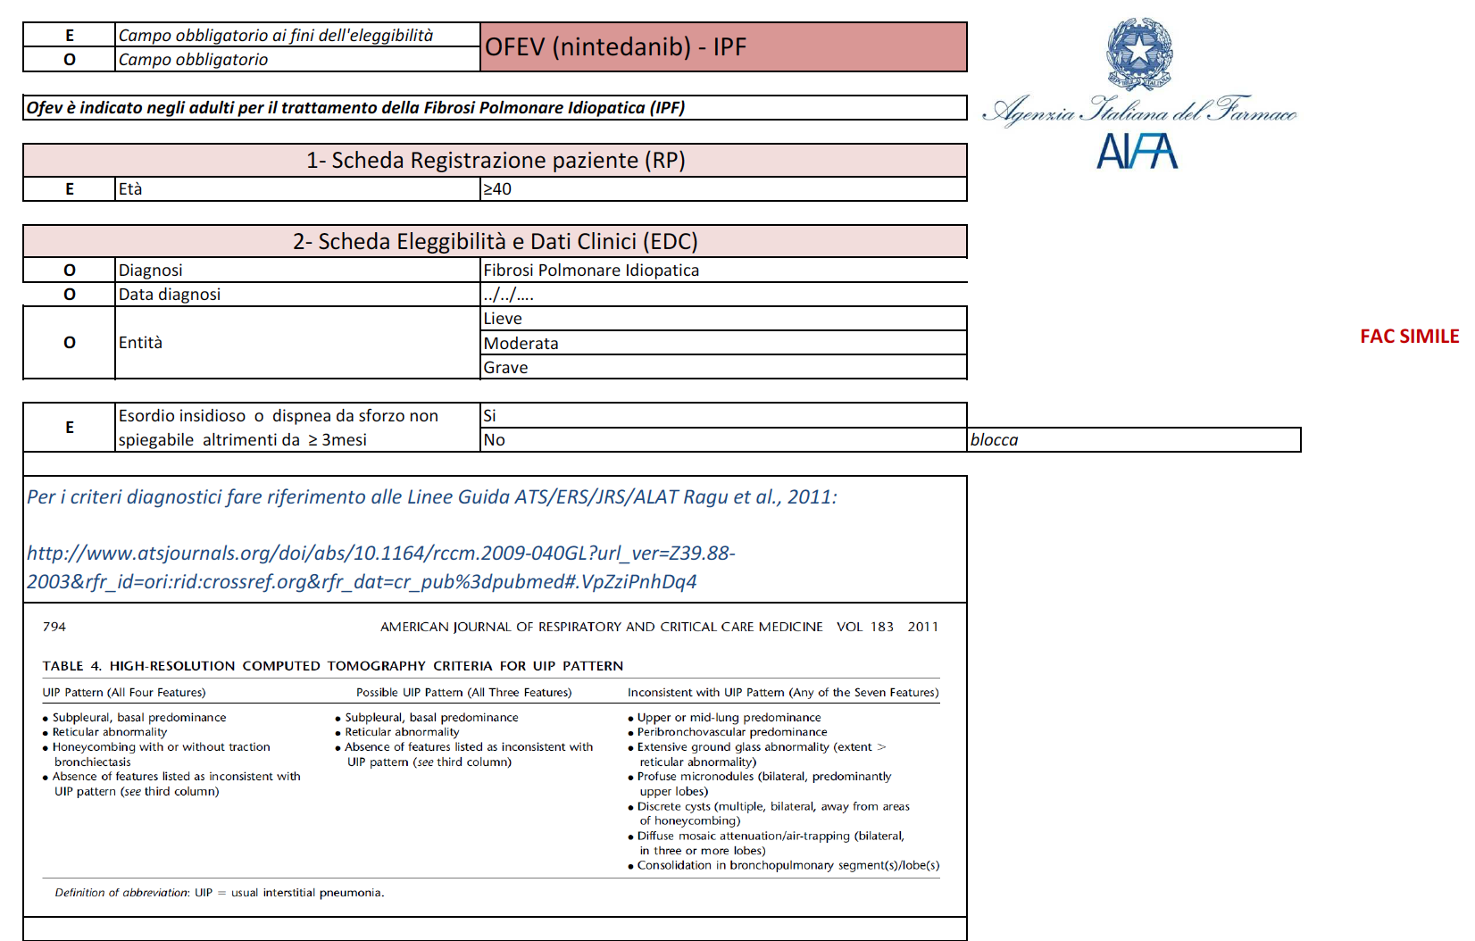

Slide 17
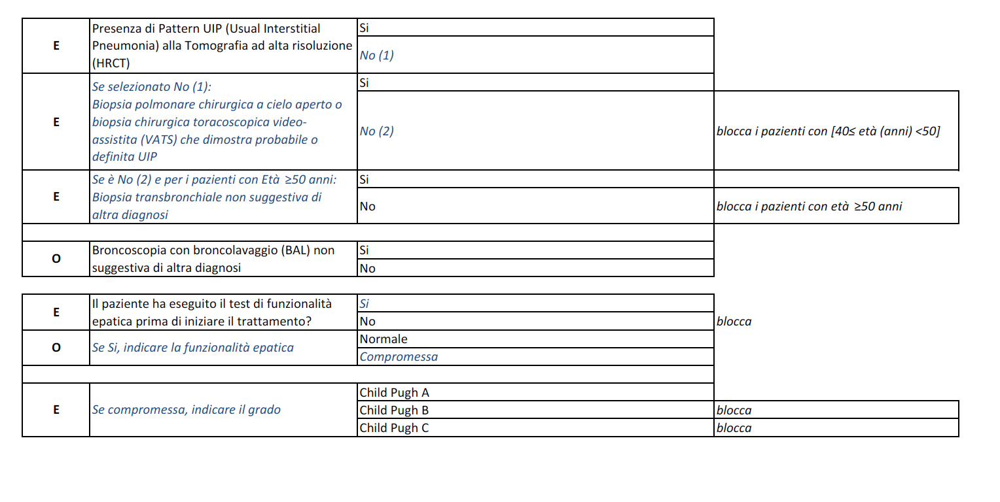

Slide 18
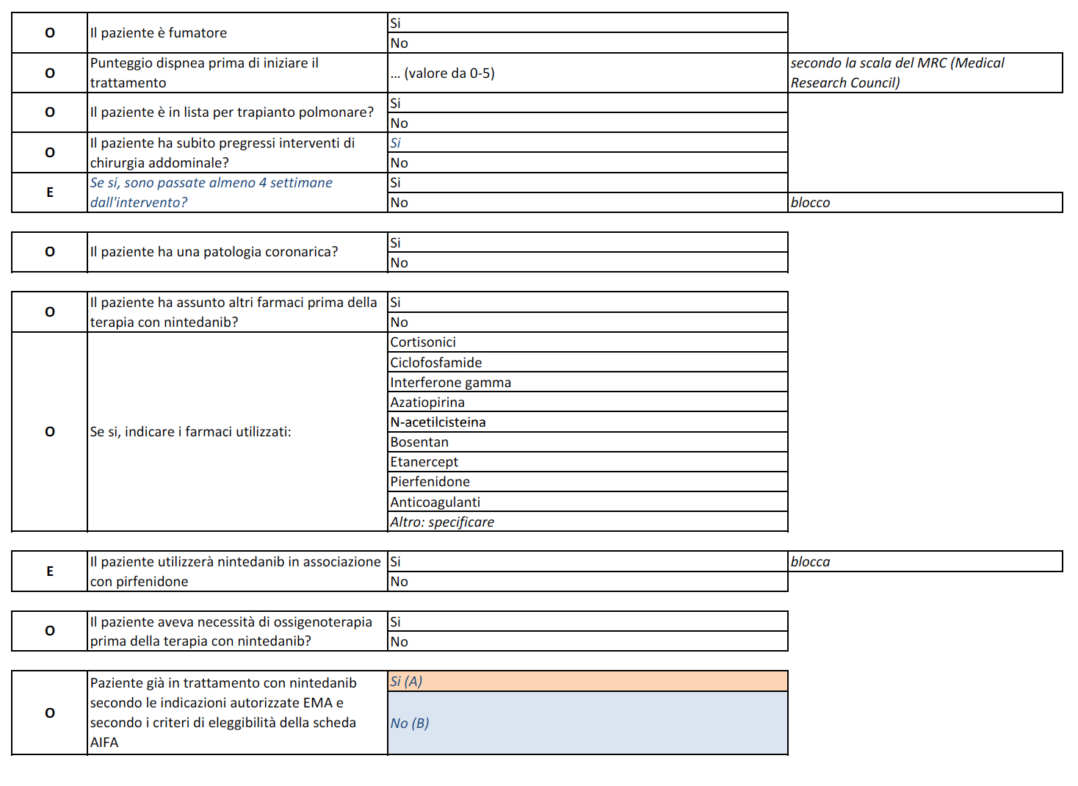

Slide 19
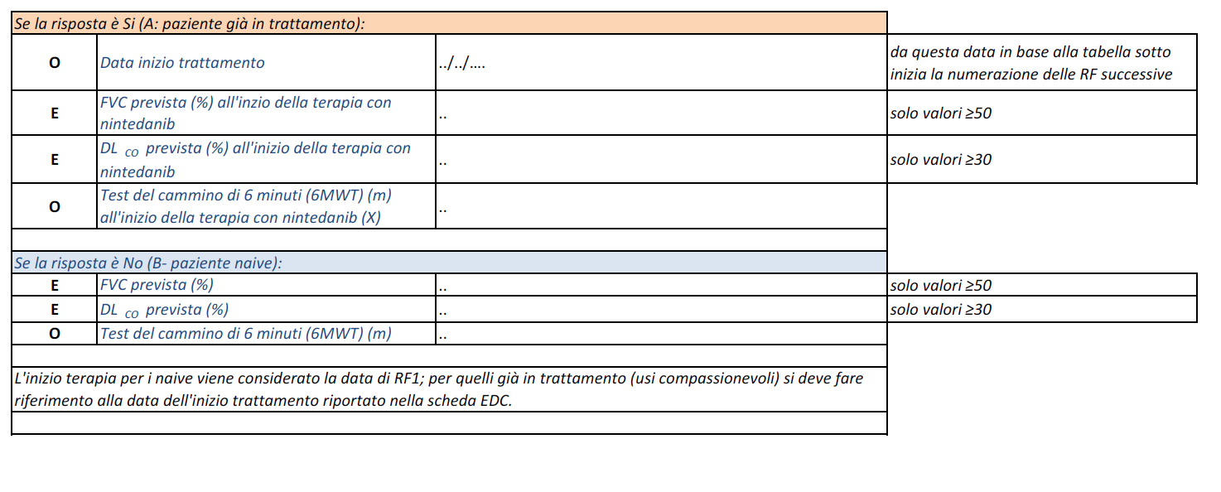

Slide 20
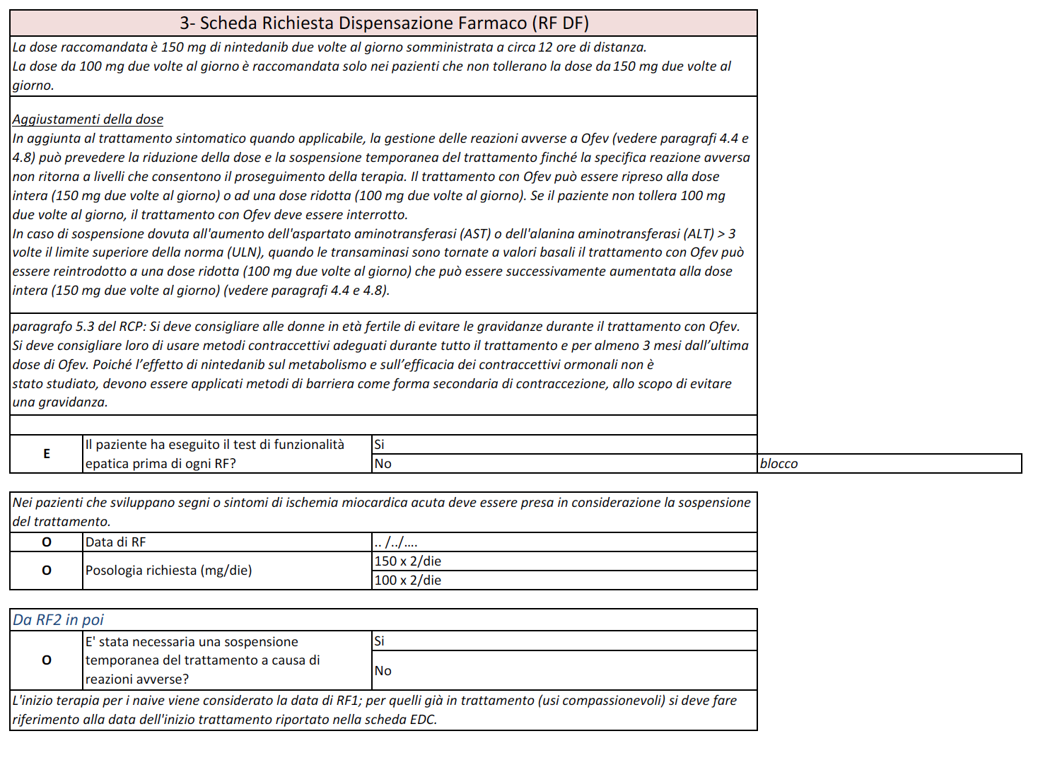

Slide 21
PATIENTS’ EDUCATION:DOSING
La dose raccomandata è 150 mg di nintedanib due volte al giorno somministrata a circa 12 ore di distanza.
La dose da 100 mg due volte al giorno è raccomandata solo nei pazienti che non tollerano la dose da 150 mg .
Se viene dimenticata una dose, la somministrazione successiva deve essere effettuata all’orario previsto alla dose raccomandata. Se viene saltata una dose, il paziente non deve prendere una dose aggiuntiva.

Slide 22
PATIENTS’ EDUCATION:AE
Controindicazioni:
Ipersensibilita alle arachidi o alla soia
DIARREA
Se compaiono feci molli -> dieta stringente
Se compaiono scariche diarrea -> loperamide
Se diarrea persiste con più di 3 scariche al giorno per più di 3 giorni contattare il centro per aggiustamenti della dose
TRANSAMINASI è richiesto aggiustamento della dose se
vengono rilevati aumenti delle transaminasi (AST o ALT) > 3 ULN

Slide 23
INTERAZIONI
Inibitori della P-gp (ketoconazolo, eritromicina, ciclosporina) possono aumentare l’esposizione a nintedanib.
Induttori della P-gp (ad esempio rifampicina, carbamazepina, fenitoina ed erba di San Giovanni) possono diminuire l’esposizione a nintedanib.

Slide 24
Pazienti anziani (≥ 65 anni)
NESSUN AGGIUSTAMENTO
Compromissione renale
Non è necessario l’aggiustamento della dose iniziale nei pazienti con compromissione renale da lieve a moderata.
La sicurezza, l’efficacia e la farmacocinetica di nintedanib non sono state studiate nei pazienti con compromissione renale grave (clearance della creatinina < 30 mL/min).
Compromissione epatica
Nintedanib è eliminato prevalentemente per escrezione biliare/fecale (> 90%; vedere paragrafo 5.2).
Non è necessario l’aggiustamento della dose iniziale per i pazienti con compromissione epatica lieve (Child Pugh A).
La sicurezza e l’efficacia di nintedanib non sono state studiate nei pazienti con compromissione epatica classificata come Child Pugh B e C. Pertanto, il trattamento con Ofev dei pazienti con compromissione epatica moderata (Child Pugh B) e grave (Child Pugh C) non è raccomandato.

Slide 25
Center organization & data collection
2015-2016 IPF Patients’ cohort
Drug administration
Adverse events
Efficacy

Slide 26
DRUG RELATED ADVERSE EVENTS
 | NPU Forlì N=71 | INPULSIS* N=638
DIARRHEA | 15 (21) | 398 (62)
VOMITING | 3 (4) | 74 (11)
WEIGHT LOSS | 2 (7) | 62 (10)
LIVER ENZIME | 8 (11) | 32(5)
*adapted from Richeldi et al, NEJM 2014

Slide 27
MANAGEMENT OF
DRUG RELATED ADVERSE EVENTS
 | NPU N=71 | DISCONT. | INTERR. | DOSE REDUCTION | UNCHANGED
DIARRHEA | 15 | 5 (33%) | 1 (6%) | 8 (50%) | 2 (11%)
VOMITING | 3 |  | 3 (100%)
WEIGHT LOSS | 2 |  | 1 (50%) | 1 (50%)
LIVER ENZIME | 8 |  |  | 8 (100%)

Slide 28
DISCONTINUATIONS
TRETAMENT DURATION, 7mo (14-1)
- In patients who discontinued, N=12 (17%), 3mo (10-2)
- In patients who continued, N=59 (83%), 8mo (14-1)
NINTEDANIB
discontinuations
N=12
DRUG RELATED AE | 5 (43)
DEATH LUNG TRANSPLANT | 4 (33) 1 (8)
Patient decision | 2 (16)

Slide 29
All 5 drug related adverse events leading to discontinuations were due to severe and persistent diarrhea.
All cases were refractory to loperamide treatment and dose reduction.

Slide 30
 | NPU Forlì N=71 | INPULSIS* N=638
Diarrhea leading discontinuation, N (%) | 5 (7) | 28 (4)
*adapted from Richeldi et al, NEJM 2014

Slide 31
NOT DRUG RELATED SEVERE ADVERSE EVENTS
NINTEDANIB
ESBRIET
NONE
 | 71 | 95 | 18
DEATH, N (%) | 4 (6) | 4 (4) | 0
ACUTE EXACERBATION | 4 | 3
Myocardial Infarction | 0 | 1
Median survival, mo (range) | 24 (47-4) | 20 (75-15)
FVC%pred | 59 (87-41) | 60 (67-54)
DLCO% pred | 30 (46-27) | 40 (35-58)
GAP I | 0 | 0
GAP II | 2 | 4
GAP III | 2 | 0

Slide 32
Center organization & data collection
2015-2016 IPF Patients’ cohort
Drug administration
Adverse events
Efficacy

Slide 33
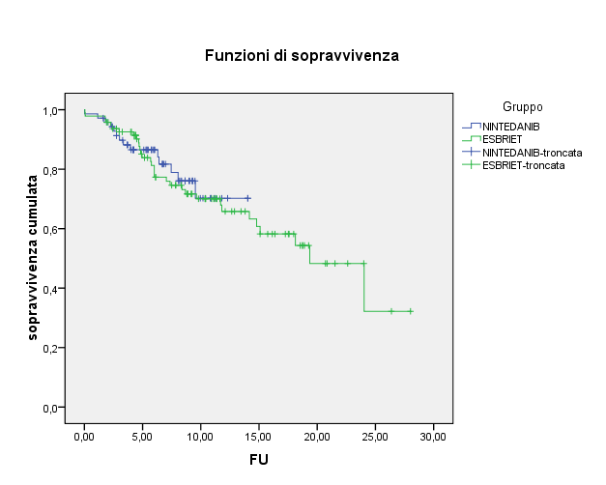
Gruppo | N totale | N. di eventi | Troncati
 |  |  | N | Percentuale
NINTEDANIB | 71 | 14 | 57 | 80,3%
ESBRIET | 95 | 32 | 63 | 66,3%
Globale | 166 | 46 | 120 | 72,3%
disease progression
P=0,798
Notes:
Funzione di sopravvivenza FREE PSG per i gruppi NPU vs Esbriet P=0,798

Slide 34
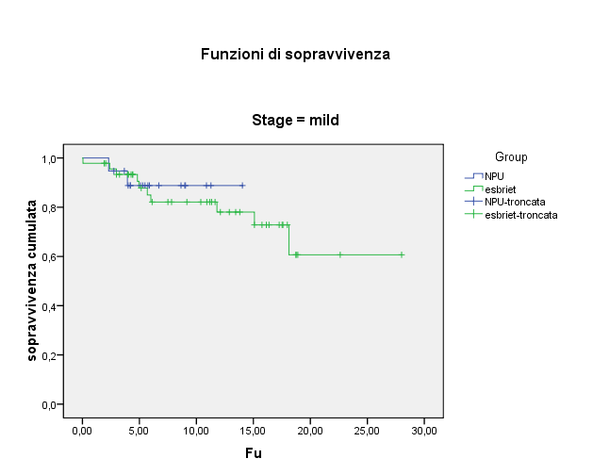
Riepilogo dell'elaborazione dei casi
Stage | Group | N totale | N. di eventi | Troncati
 |  |  |  | N | Percentuale
mild | NPU | 19 | 2 | 17 | 89,5%
 | esbriet | 45 | 10 | 35 | 78,3%
 | Globale | 64 | 12 | 52 | 81,5%
disease progression
Notes:
Funzione di sopravivenza PSG NPU mild vs Esbriet Mild p non statisticamente significativa

Slide 35
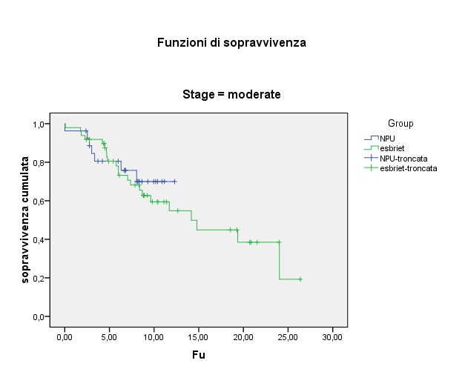
Riepilogo dell'elaborazione dei casi
Stage | Group | N totale | N. di eventi | Troncati
 |  |  |  | N | Percentuale
moderate | NPU | 28 | 7 | 21 | 74,1%
 | esbriet | 50 | 22 | 28 | 55,1%
 | Globale | 78 | 29 | 49 | 61,8%
disease progression
Notes:
Funzione di sopravvivenza PSG NPU moderato vs esbriet moderato P non statisticamente significativo

Slide 36
CONCLUSIONS
NINTEDANIB is safe and well tolerated.
THE MOST FREQUENT AE was DIARRHEA.
Compared to CRTs diarrhea was less frequent (21% vs 62%), lead to discontinuation in 7%of cases vs 4%).
In a real life settings certain adaptations may be required to accommodate specific circumstances (advanced age, frailty, multi-morbidities, polypharmacy, inhadequate monitoring…).

